Slide 1
💬 Défi pratique – Et toi, que ferais-tu? (activité de consolidation en groupe)
L’enseignante ou l’enseignant projette une affiche de signalisation au hasard à l’écran.
Déroulement :
Chaque élève écrit sa réponse (le nom du panneau) sur un tableau blanc effaçable ou sur une feuille blanche.
Au signal de l’enseignante ou l’enseignant, tous les élèves montrent leur réponse en même temps.
On discute en groupe de ce que signifie ce panneau et de la bonne réaction à adopter en tant que cycliste (ralentir, s’arrêter, signaler, céder, etc.).
Tous les élèves qui ont donné la bonne réponse obtiennent un point.
Objectifs :
Reconnaître rapidement les panneaux de signalisation.
Réfléchir à la réaction appropriée en tant que cycliste.
Participer à une activité dynamique de consolidation des apprentissages.

Slide 2


Slide 3
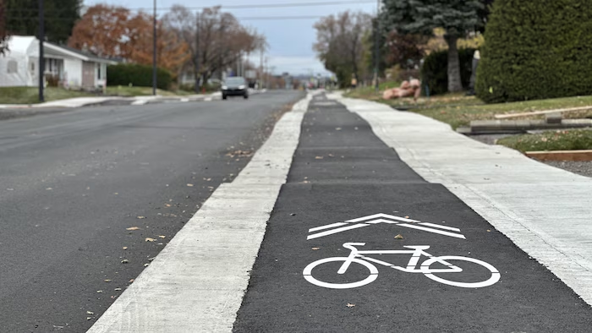

Slide 4


Slide 5


Slide 6
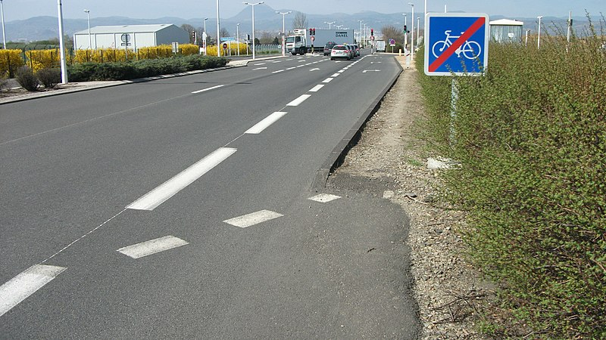

Slide 7


Slide 8


Slide 9


Slide 10
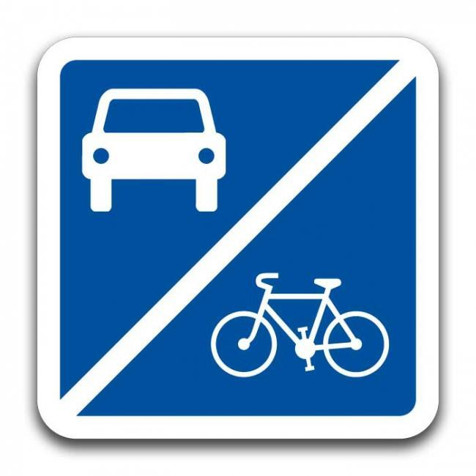

Slide 11


